Slide 1
Проект на тему: «Способ борьбы с коморами».
Выполнила:
Корчагина Полина.
Ученица 9«А»класса
МБОУ СШ №5
Руководитель:
Сотникова С.М.

Slide 2
Цель: Разработать безопасный метод защиты от комаров.
Задачи:
Рассмотреть виды защиты от комаров и их опасность для человека.
Изучить условия для комфортного обитания лягушек.
Выявить факторы, привлекающие комаров.
Разработать план по созданию репеллентной зоны.

Slide 3
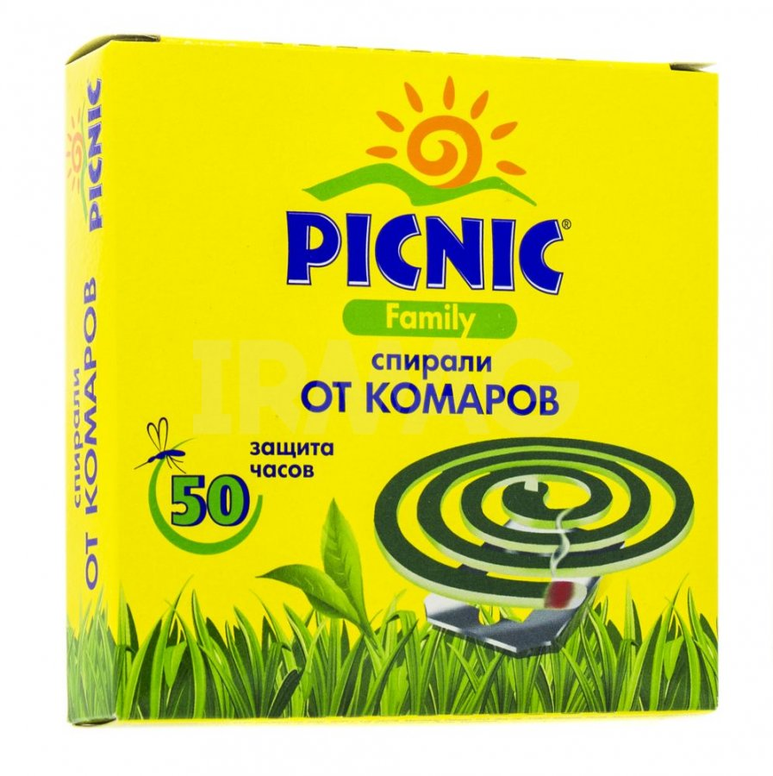
Виды защиты от комаров и их опасность для человека.
Ароматическая спираль - содержат аллетрин.
Аллетрин относится к опасным веществам при поступлении в организм через дыхательные пути.
Интоксикация проявляется спустя 30 минут после воздействия.
Выражается в обильном
слюнотечении, изменении дыхания, треморе, атаксии, снижении двигательной активности.

Slide 4
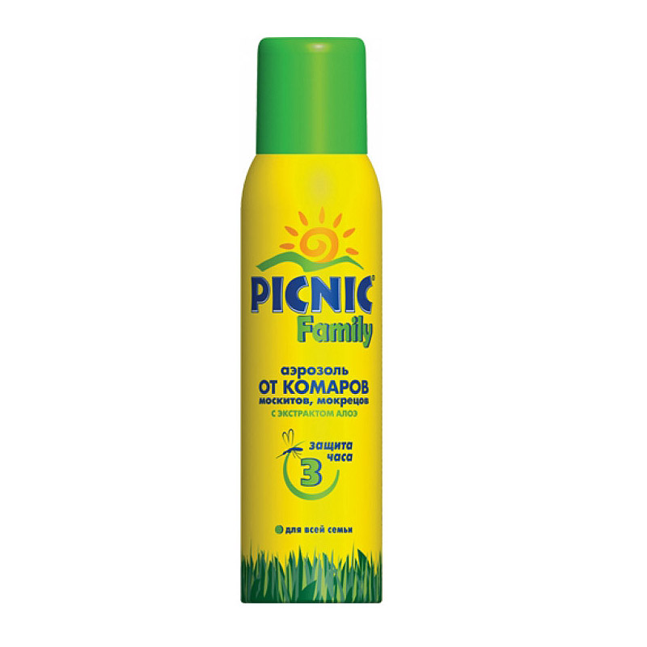
Аэрозоли
Основное вещество - пиратрид,
парализующий нервную систему
комаров.

Slide 5
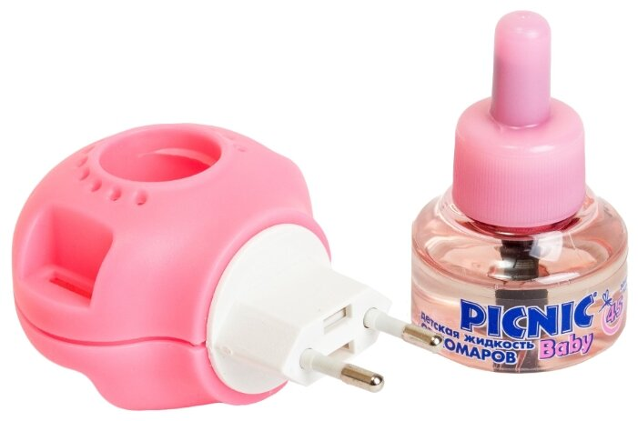
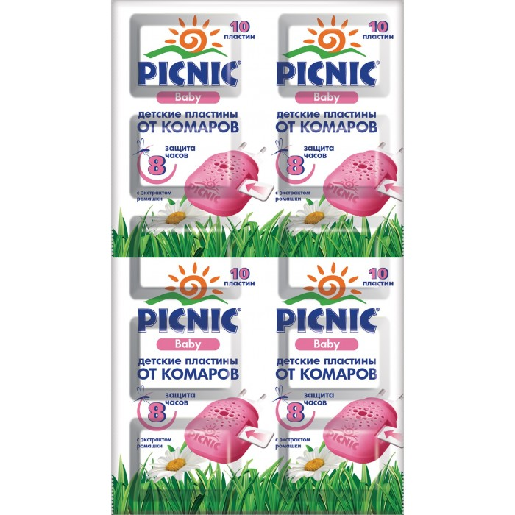
Электронагреватели
Пластины пропитаны пиратридом, менее токсичны, чем спирали, но также способны вызвать много побочных эффектов.

Slide 6
Факторы привлекающие комаров.
Комары летят на флуоресцентные лампы и другие ультрафиолетовые источники света.
Углекислый газ притягивает комаров.
Комары притягиваются к теплу- а диоксид углерода выделяется как людьми, так и животными, чье дыхание притягивает комаров.

Slide 7
Условия для комфортного обитания лягушек.
С одной стороны дно водоема должно иметь несколько уступов, плавно спускающихся к самой глубокой части пруда. Противоположную стенку делают отвесной. Максимальная глубина пруда должна быть не меньше 90-100 см. Уступы и дно делают строго горизонтальными, чтобы отмершие растительные остатки равномерно распределялись по их поверхности и постепенно перегнивали без образования ядовитых газов, которые могут отравить обитателей пруда. Самый мелкий уступ засаживают болотной растительностью.
Суша любимое место пребывания прудовых лягушек, живущих в воде. На противоположном берегу пруда размещают кустарники и высокие травы, чтобы в дневную жару там могли укрыться остромордые лягушки, обитающие на суше.

Slide 8
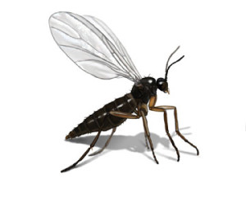
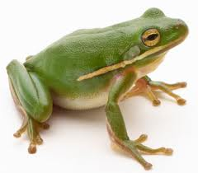
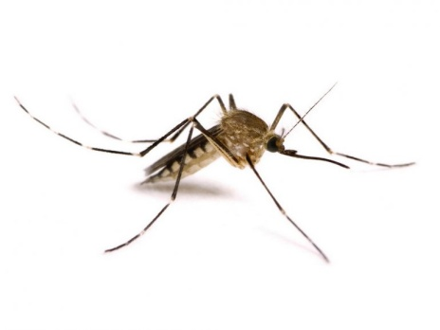
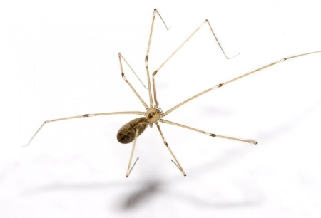
Цепь питания лягушки:
За сутки лягушка съедает 1-2 г пищи, жаба – до 8 г.
За лето травяная лягушка съедает около 1300 вредителей.

Slide 9
Этапы для осуществления плана по созданию репеллентной зоны.
1) Использовать знания о факторах,
привлекающих комаров, для создания специальных устройств .
2) Зная особенности содержания лягушек, подготовить местность для их обитания.
3)Использовать цепь питания лягушки в борьбе с комарами.

Slide 10
Комплектация для обустройства данной зоны:
Водоем для содержания лягушек.
флуоресцентные лампы и другие ультрафиолетовые источники света на солнечной батарее.(в целях привлечения комаров.)
Предполагаемые места расположения зоны: места отдыха (парки,скверы,дачи).

Slide 11
Примечания*
Предполагается сезонное содержание лягушек в водоеме.
Дальнейшее применение лягушек в научно-медицинской сфере или возврат в естественную среду обитания.

Slide 12
Чем лично я могу помочь в решении этой проблемы
1. Провести интернет-опрос среди населения города, нравится ли им моя идея или нет.
2. Провести Акцию «Сделаем вместе – борьба с комарами» реализовать проект на территории школы с помощью вовлечения учащихся.
3. Выпустить около 50 буклетов «Новые способы борьбы с комарами». Распространить среди населения.

Slide 13
Спасибо за внимание!

